Slide 1
LEZIONI DI CHIMICA ANALITICA
LEZIONE #3:
«IL CAMPIONAMENTO»
DOCENTE: G. ADAMI
AA: 2019-20
PER INSEGNAMENTI DI:
CA1+LAB (CHIMICA)
CA (STAN)
CA (FARM)

Slide 2
Il campionamento
“Operazione di prelevamento da una massa maggiore di una parte di materiale di dimensione sufficiente alla determinazione, tale che la proporzione della proprietà misurata nel campione rappresenti, entro un limite accettabile d’errore, la proporzione della stessa proprietà nella massa d’origine.”
Il campionamento è la prima fase pratica della procedura analitica ed è uno stadio molto importante.
L’obiettivo del campionamento è raccogliere una porzione del materiale da analizzare abbastanza piccola, tale da poter essere trasportata e maneggiata in laboratorio. Tale porzione deve essere rappresentativa delle caratteristiche del materiale iniziale.

Slide 3
BASI SISTEMATICHE DI UN QUALSIASI PROGRAMMA DI CAMPIONAMENTO
1. definizione dell'obiettivo;
2. determinazione del tipo di analisi: scopo e accuratezza;
3. identificazione del tipo di campione che deve essere raccolto;
4. individuazione dei luoghi e dei punti di campionamento;
5. definizione dei parametri accessori da inserire nel programma di raccolta (ad es. temperatura dell'aria e dell'acqua, ecc.);
6. individuazione delle precauzioni di sicurezza e di igiene;
7. preparazione di un piano ottimale di prelievo (numero di campioni, tempo richiesto e durata della raccolta in relazione alla distanza ed alla accessibilità del luogo);

Slide 4
8. selezione di un equipaggiamento per la raccolta dei campioni e per le misure in campo;
9. individuazione delle procedure di manipolazione dei campioni, degli appropriati sistemi per il trasporto e lo stoccaggio e le catene del freddo richieste per un'adeguata conservazione;
10. considerazioni sui metodi di analisi in campo disponibili e sulla loro validità rispetto ai metodi di laboratorio,
11. condizioni operative necessarie per un immediato uso dei risultati e della loro archiviazione per utilizzi futuri;
12. la definizione del metodo di documentazione che deve essere utilizzato durante tutto il programma di campionamento.

Slide 5
Le procedure di custodia hanno un'importanza pari a quelle della scelta del punto di prelievo e del metodo di raccolta dei campioni (scambio di campioni!).
E’ necessario:
· tenere un quaderno di campagna
· etichettare i campioni
. registrazione di tutti i campioni raccolti e identificazione di ogni contenitore con ad esempio:
· ora,
· data,
· nome dell'operatore,
· numero del campione e locazione (sigla che fa riferimento ad una precisa zona indicata su una mappa).

Slide 6
TRATTAMENTO E CONSERVAZIONE DEI CAMPIONI
Il tipo di contenitore usato per la raccolta del campione è di estrema importanza (plastica?, vetro?).
si possono introdurre grandi errori durante il campionamento e lo stoccaggio, a causa del rilascio o dell'adsorbimento per esempio di metalli sulle pareti del contenitore, oppure della precipitazione di composti poco solubili.

Slide 7
Esempio: METALLI IN TRACCE nelle acque
I contenitori sono:
1. puliti in modo accurato con una soluzione detergente non ionica
2. risciacquati con acqua di rubinetto
3. lavati con acido diluito
4. risciacquati più volte con acqua super pura (MilliQ)
5. se di plastica, condizionati usando HNO3 (1:1).
I campioni si preservano immediatamente dopo il prelievo, acidificandoli con acido nitrico concentrato (ad elevata purezza) fino a pH ca. 2.
Si conservano preferibilmente in frigorifero ad una temperatura compresa tra 0 e 4°C per prevenire cambi di volume in seguito all'evaporazione.
N.B.: campioni con concentrazioni di metalli dell'ordine di milligrammi/litro sono stabili anche per più di sei mesi (eccetto il mercurio). Per le parti per miliardo (ppb), i campioni vanno analizzati prima possibile.

Slide 8
Esempio di prelievo
Nella fase di prelievo le componenti che in generale hanno una prevalenza sulle altre sono:
1. il numero di campioni;
2. la quantità di campione;
3. il tipo di contenitori dei campioni;
4. il bianco da campo.
PROBLEMATICHE PIU’ IMPORTANTI:
Contaminazione
Perdita analiti
Reazioni indesiderate

Slide 9
Esempi:
METALLI: polietilene (il vetro rilascia o adsorbe metalli: per es. Na o Si)
ORGANICI: meglio utilizzare il vetro
VOLUME GAS SOPRA IL LIQUIDO: NON lasciarne se ho composti volatili o gas da analizzare; SI, in generale, per facilitare il mescolamento prima dell'analisi

Slide 10
Esempi
The diagram illustrates
the situation where a
consignment consists of a
number of separate sampling
units. Increments are taken
from each of these units to
produce a gross sample.
This is homogenised and
sub-sampled followed by
further sub-sampling,
finally producing samples
for analysis. At each stage
sampling must be
representative and at each
stage further error is
introduced.
Sampling unit
Increment
Gross/composite
sample
Sub-sample
Further sub-sample
Replicate samples
for analysis

Slide 11
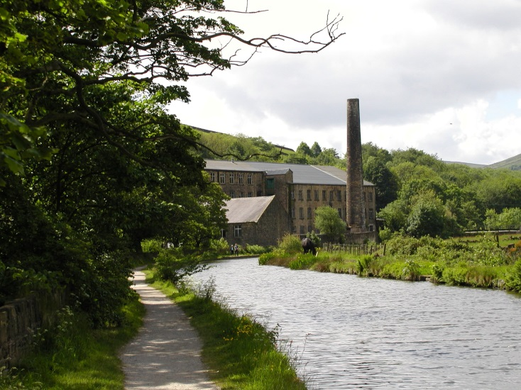
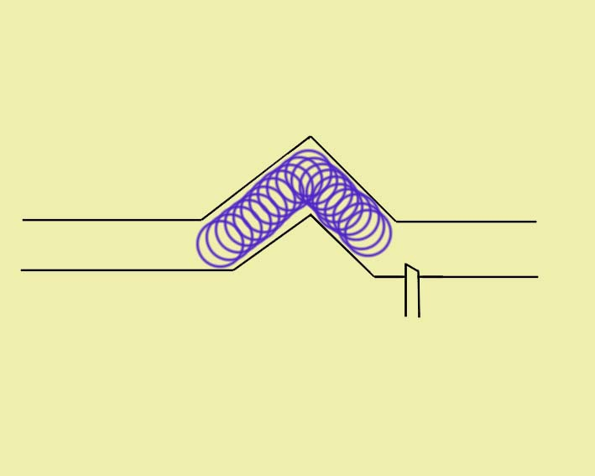
Campionare fiumi o canali
Liquids flowing in confined boundaries (eg: pipes, rivers and canals) are subject to principles of laminar flow and as such the liquid flows faster in the centre, with almost zero flow at the edge of the pipe or the bank of the river/canal.
Huddersfield Narrow Canal
This waterway is slow-flowing (no
turbulence or mixing), samples
should be taken across the width of
the canal.
Turbulent flow
When sampling from pipes, turbulent flow can
be created by introducing a right angled
bend into the pipe, with sampling just before
the flow returns to laminar conditions.
Sampling point
Laminar flow
Liquid flowing in a pipe

Slide 12
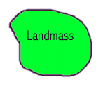
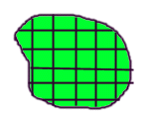
Campionamento casuale
Because of the inherent heterogeneity of solid matrices, the process of ‘Statistical Sampling’ is often employed. This is based on the principle that all particles or portions of the population (material to be sampled) have an equal probability of being present in the sample that is taken. This is best illustrated by considering the sampling of a potentially contaminated piece of land where contamination may be concentrated in small areas of the overall land mass. Given that the cost of the survey, the number of samples taken and the potential accuracy of the result are all interrelated, a compromise is normally adopted whereby the sampling sites are chosen randomly within some strict guidelines
Divided into smaller
imaginary plots
Samples ( ) taken
from random plots
or randomly from
each plot.
Samples combined (composited) for
analysis or analysed
separately

Slide 13
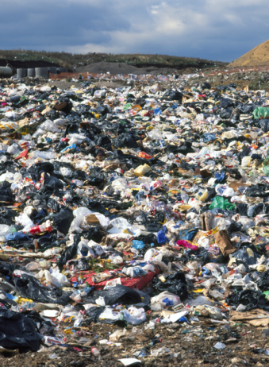
Suppose that the site is heavily
polluted but in irregular patches.
If you are not aware of the location of the patches but there is the need to reduce the average pollution concentration over the whole site to below 1%, you need a sampling strategy that shows by analysis which areas require treatment and which do not.
Notes:
1

Slide 14
Divide the target area into
a grid of sampling cells and
take 3 random samples from
each grid. From the analyses
you can identify which of the
cells are the most
contaminated and treat them
accordingly.
Notes:
2

Slide 15
By cleaning up only those
grid areas identified as having
the highest pollutant
abundance you can now
calculate whether or not the
target of less than 1% has
been achieved. If it has not,
then further clean up of the
other areas can be carried out
Notes:
3

